Slide 1
Evaluación de condiciones para la prevención del ACV
Javier Ardans

Slide 2
ÍNDICE
1 - Definición
2- Alcance
3- Problemática
4- Análisis
5- Conclusiones y recomendaciones

Slide 3
Definición del Objetivo
Alcance
Mediante el estudio del Dataset, se desea al finalizar el proyecto evaluar cuales son las condiciones que se repiten cuando una persona tiene ACV
Cada año, casi 800 000 personas tienen un accidente cerebrovascular, más de 140 000 mueren y muchos sobrevivientes quedan con discapacidades. En Uruguay mueren unas cinco personas por día a causa del ACV. La patología tiene un alto costo para el sistema de salud, consumiendo del 2% al 4% de todos los recursos en salud a nivel mundial.

Slide 4
Problemática
Desde una perspectiva comercial, el ACV puede plantear varios problemas. En primer lugar, el costo de atención médica asociado con el tratamiento del ACV puede ser significativo, especialmente si se consideran los costos a largo plazo de la rehabilitación y la atención continua necesaria para las personas que sufren discapacidad permanente después del ACV.
¿Se puede prevenir?
Qué factores son los que inciden?
Qué podemos hacer para evitarla?

Slide 5
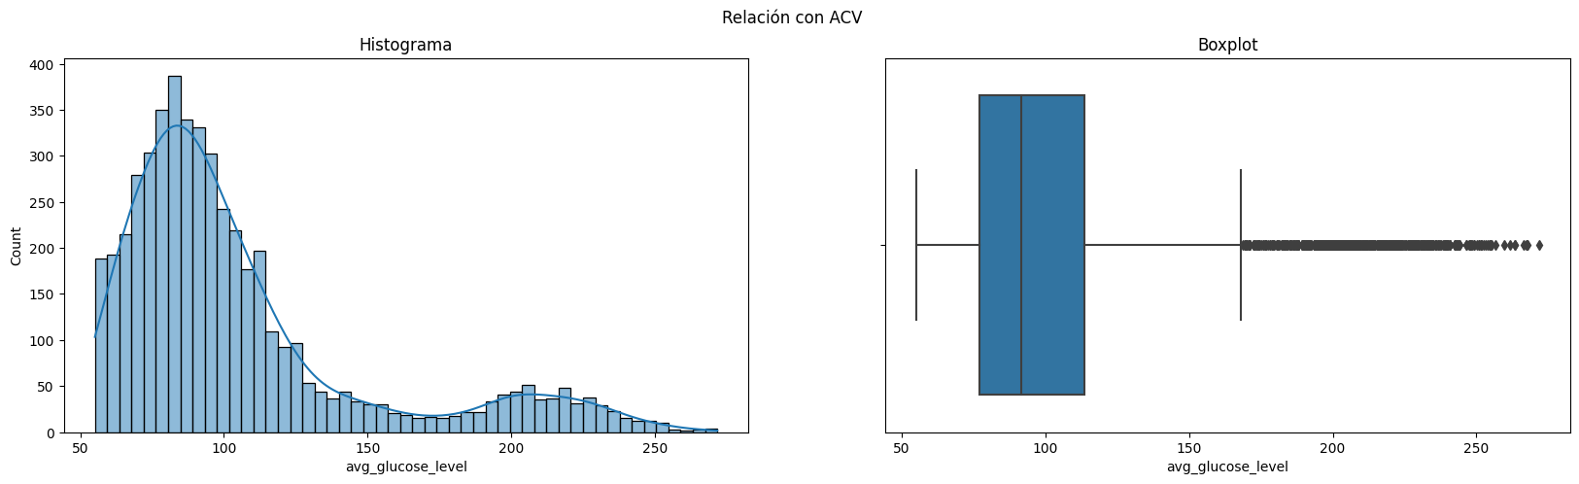
Análisis
Se logra distinguir en los entrevistados, bajos niveles de Glucosa.

Slide 6
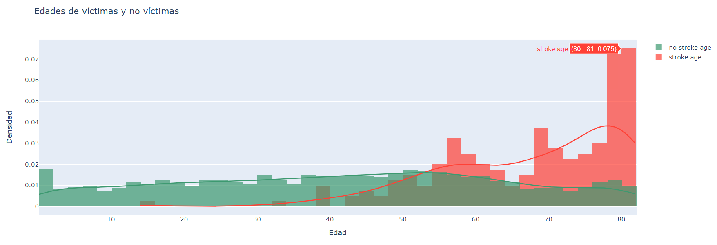
Análisis
Teniendo en cuenta las edades de las víctimas y no víctimas de ataques cardíacos, vemos que son más propensos a partir de los 50 años.

Slide 7
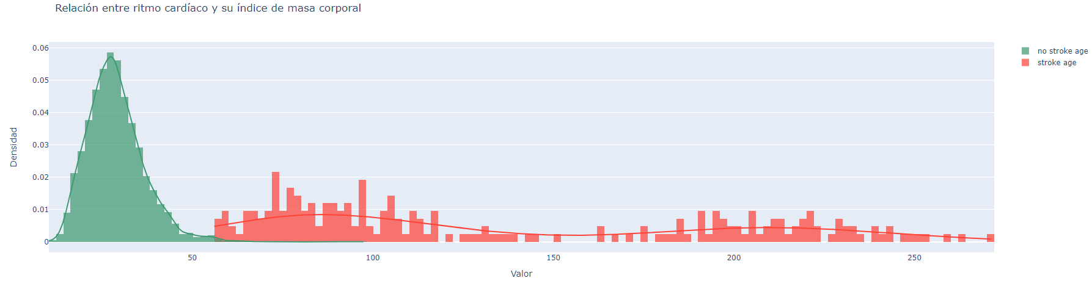
Análisis
En ésta gráfica lo que observamos es que dependiendo del índice de masa corporal (bmi) a un valor elevado de glucosa en sangre es donde se comienzan a ver los problemas cardíacos.

Slide 8
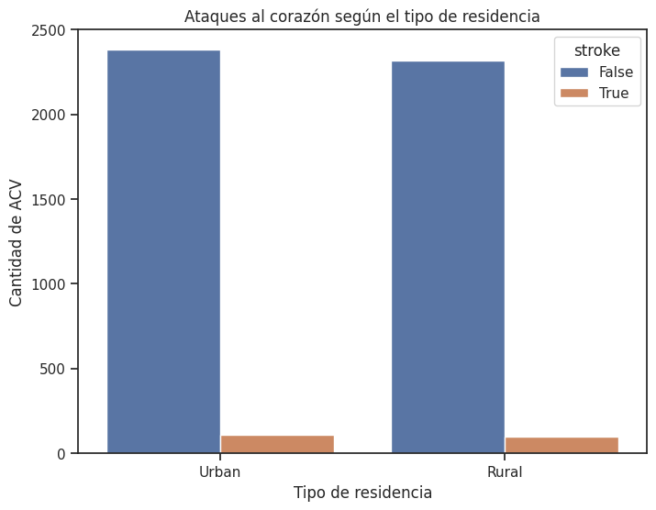
Análisis
Vemos la cantidad de ataques al corazón en función a la residencia. Como se aprecia, no hay relación entre el lugar de residencia con padecer enfermedades cardiacas.

Slide 9
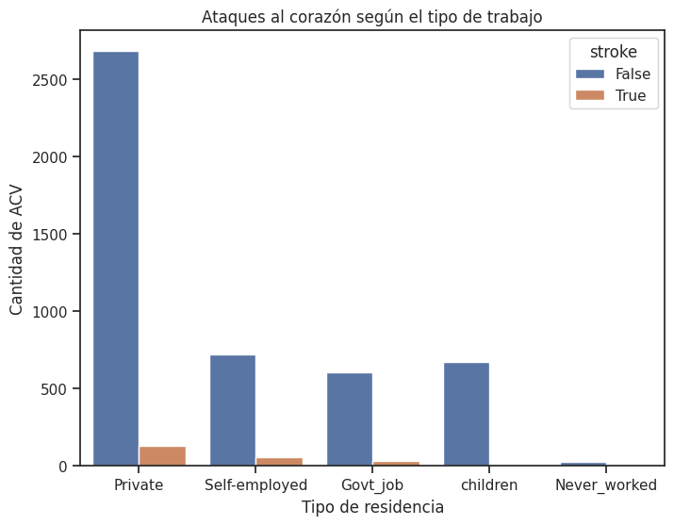
Análisis
Se entrevistó empleados públicos, privados, “propio jefe” desempleados y estudiantes.
Podemos apreciar que los empleados privados son más propensos a padecer ataques cardíacos

Slide 10
Conclusiones y Recomendaciones
¿Se puede prevenir?
Si, se puede prevenir, hay que tener en cuenta que cerca del 80 % de los accidentes cerebrovasculares (ACVs) son prevenibles con algunos pequeños pero significativos cambios en nuestro estilo de vida.

Slide 11
Conclusiones y Recomendaciones
¿Qué factores son los que inciden?
Controla tu presión arterial: La hipertensión es uno de los principales factores de riesgo para el ACV. Asegúrate de hacer chequeos regulares y tomar medicamentos según lo recetado por tu médico.
No fumar: Fumar daña tus arterias y aumenta tu riesgo de tener un ACV. Si eres fumador, considera dejarlo lo antes posible.
Mantén una dieta saludable: Consumir una dieta rica en frutas, verduras, granos enteros, proteínas magras y grasas saludables puede ayudar a reducir tu riesgo de ACV. Limita la ingesta de alimentos procesados, grasas saturadas y azúcares refinados.
Haz ejercicio regularmente: La actividad física regular puede ayudar a reducir tu riesgo de ACV. Trata de hacer al menos 150 minutos de ejercicio moderado a la semana.
Controla tu peso: El sobrepeso y la obesidad aumentan tu riesgo de ACV. Si tienes sobrepeso, trata de perder peso gradualmente a través de una combinación de ejercicio y cambios en la dieta.

Slide 12
Conclusiones y Recomendaciones
¿Qué podemos hacer para evitarla?
La prevención es la clave para evitar un ACV.
Haciendo algunos cambios en nuestro estilo de vida hoy, para proteger nuestra salud y bienestar a largo plazo.

Slide 13
Conclusiones y Recomendaciones
Recomendación:
Adopta un estilo de vida saludable: Controla tu presión arterial, come una dieta equilibrada y baja en sal y grasas saturadas, haz ejercicio regularmente, no fumes ni consumas alcohol en exceso, controla tus niveles de colesterol y glucosa en sangre, y maneja el estrés de manera saludable.

